Slide 1
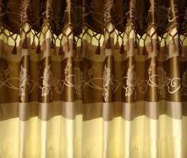

Slide 2
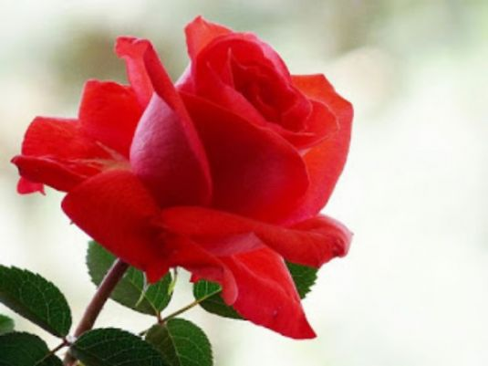
সবাইকে লাল গোলাপের
শু
ভে
চ্ছা

Slide 3
শিক্ষক পরিচিতি
পাঠ পরিচিতি
মোছাঃ মরিয়ম খাতুন
সহকারী শিক্ষিকা (আইসিটি)
চাঁদপাড়া সিনিয়র আলিম মাদ্রাসা
গোবিন্দগঞ্জ, গাইবান্ধা।
শ্রেণিঃ পঞ্চম
বিষয়ঃ বিজ্ঞান
অধ্যায়ঃ ৪
পাঠঃ ১
সময়ঃ৫০ মিনিট

Slide 4
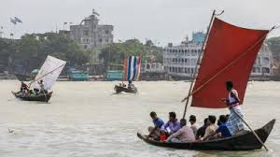
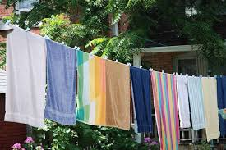
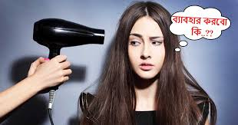
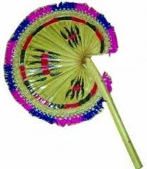
এসো কিছু ছবি দেখি
পালতোলা নৌকা চালানো
ভেজা কাপড় শুকানো
ভেজা চুল শুকানো
এই কাজগুলো করতে কী প্রয়োজন?
শরীর ঠান্ডা রাখা

Slide 5
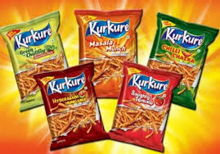
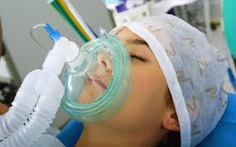
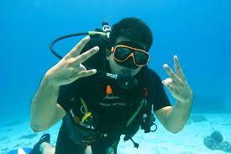
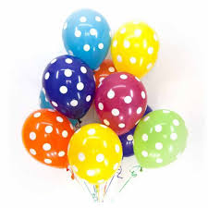
আরও কিছু ছবি দেখি
চিপস এর প্যাকেট
শ্বাস কষ্টের রোগী
ডুবুরি
এগুলি করতে কী প্রয়োজন
বেলুন ফোলানো

Slide 6
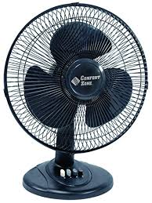
আজকের পাঠের বিষয়
দৈনন্দিন জীবনে বায়ু

Slide 7
শিরোনাম
এই পাঠ শেষে শিক্ষার্থীরা............
১। বায়ু প্রবাহকে কী কী কাজে ব্যবহার করা হয় তা বর্ণনা করতে পারবে;
২। মানুষ দৈনন্দিন জীবনে কী কী কাজে বায়ু ব্যবহার করে তা আলোচনা করতে পারবে।

Slide 8
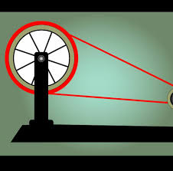
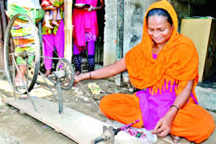
বায়ু প্রবাহের দ্বারা চরকা ঘুরানো হয়।

Slide 9
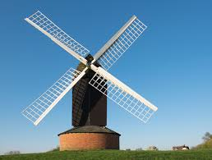
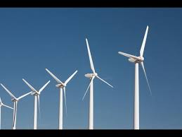
বায়ুপ্রবাহের সাহায্যে টারবাইন ঘুরিয়ে বিদ্যুৎ উৎপাদন করা হয়।

Slide 10
মানুষ শরীর ঠাণ্ডা রাখতে হাতপাখা বা বৈদ্যুতিক পাখা ব্যবহার করে।

Slide 11
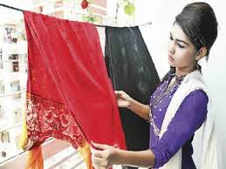
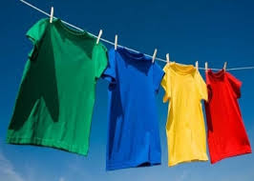
কোনো ভেজা বস্তুকে শুকানোর জন্য বায়ু প্রবাহ ব্যবহার করা হয়।

Slide 12
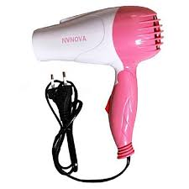
ভেজা চুল শুকানোর জন্য হেয়ার ড্রেয়ারের বায়ু প্রবাহ ব্যবহার করা হয়।

Slide 13
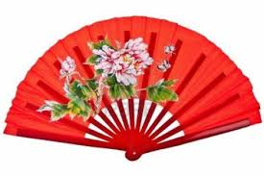
একক কাজ
তুমি কোন কোন কাজে বায়ু প্রবাহ ব্যবহার কর?

Slide 14
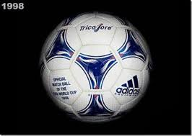
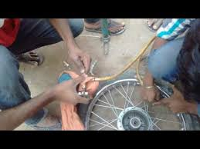
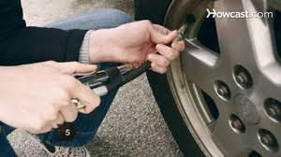
ফুটবল, গাড়ি, রিকসা বা সাইকেলের টায়ার ইত্যাদি ফোলানোর জন্য মানুষ বায়ু ব্যবহার করা হয়।

Slide 15
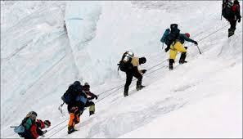
শ্বাসকষ্টের রোগী, ডুবুরি এবং পর্বতারোহীকে অক্সিজেন সিলিন্ডারের মাধ্যমে অক্সিজেন সরবরাহ করা হয়।

Slide 16
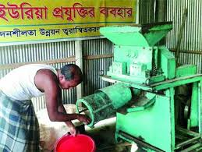
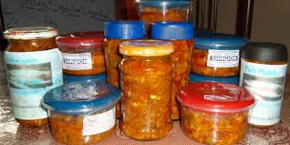
ইউরিয়া সার তৈরিতে এবং প্যাকেট বা টিনের কৌটায় বিভিন্ন খাদ্য যেমন –মাছ, মাংস, চিপস ইত্যাদি সংরক্ষণে বায়ুর নাইটোজেন ব্যবহার করা হয়।

Slide 17
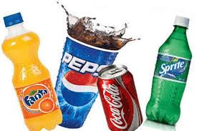
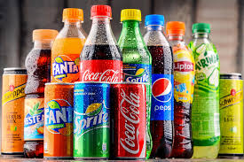
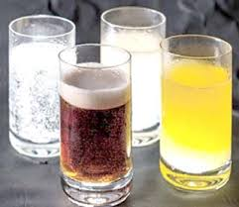
বিভিন্ন কোমল পানীয়তে ঝাঁঝালো ভাব ধরে রাখার জন্য কার্বন ডাই অক্সাইড ব্যবহার করা হয়।

Slide 18
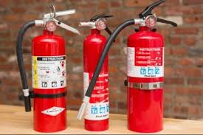
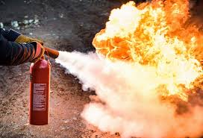
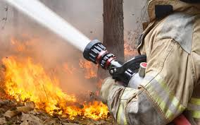
আগুন নেভানোর জন্য অগ্নিনির্বাপক যন্ত্রেও কার্বন ডাই অক্সাইড ব্যবহার করা হয়।

Slide 19
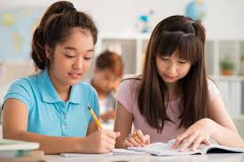
জোড়ায় কাজ
বায়ুর তিনটি উপাদানের নাম লিখ।

Slide 20
মূল্যায়ন
বাম পাশের বাক্যাংশের সঙ্গে ডান পাশের বাক্যাংশ মিল করঃ
বামপাশ | ডানপাশ
(ক) বাতাসে ভেজা কাপড় শুকাতে ব্যবহার হয় | অক্সিজেন
(খ) আগুন নেভাবার যন্ত্রে ব্যাবহার করা হয় | নাইট্রোজেন
(গ) শ্বাসকষ্টের রোগীকে সরবরাহ করা হয় | ধোঁয়া
(ঘ) ইউরিয়া সার তৈরিতে ব্যবহার করা হয় | কার্বন ডাই অক্সাইড
(ঙ) বায়ু দূষণে ভুমিকা রাখে | বায়ু প্রবাহ

Slide 21
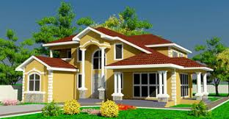
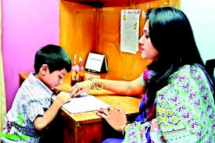
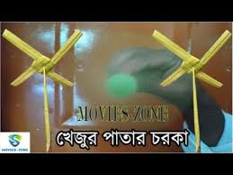
বাড়ির কাজ
একটি খেঁজুর পাতা অথবা নারিকেল পাতা দিয়ে চরকা তৈরি করে আনবে।

Slide 22
ধন্যবাদ

